Slide 1
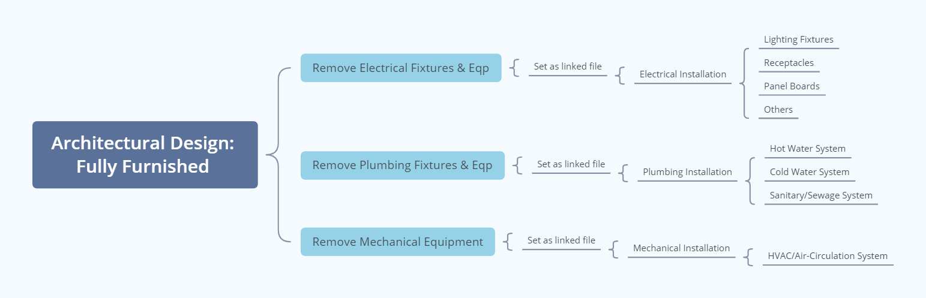
Workflow

Slide 2
ARSITEKTUR

Slide 3
Bangunan
Tipe: Hunian
Dimensi: 34m x 24m (4-meter dibuat lebih/margin; 8%+ untuk pertimbangan parkir dan elec/mech-plumbing-corner)
3 Lantai
Konsep: Hunian modern dan sederhana

Slide 4
Ruang
Total ruang: 41
Tiap lantai ada 5 kamar tidur dan kamar mandi sesuai ketentuan soal
Struktur ruang kurang lebih identikal untuk menyederhanakan pekerjaan
Semua furnitur terpasang, namun mungkin ada pada file instalasi karena masuk tipe fixture/equipment atau tidak ingin ada dobel saat render

Slide 5
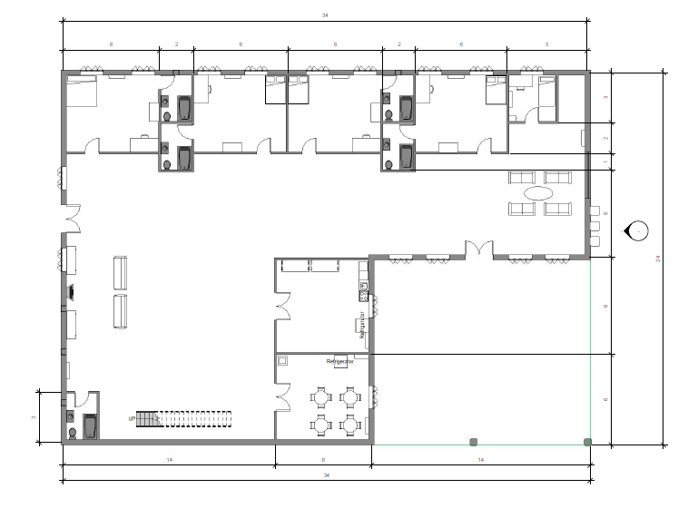
L1: FLOOR DIMENSION

Slide 6
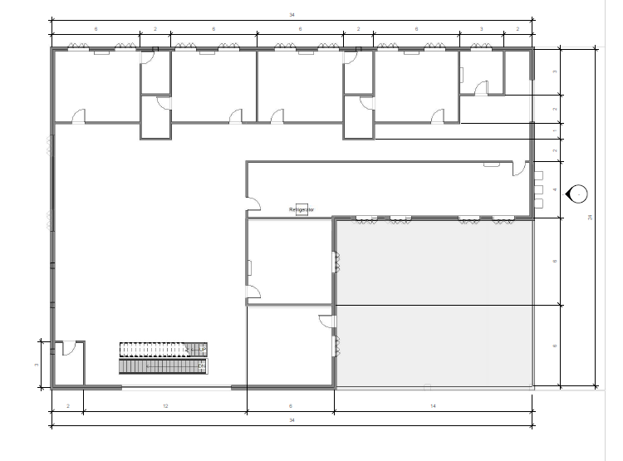
L2: FLOOR DIMENSION

Slide 7
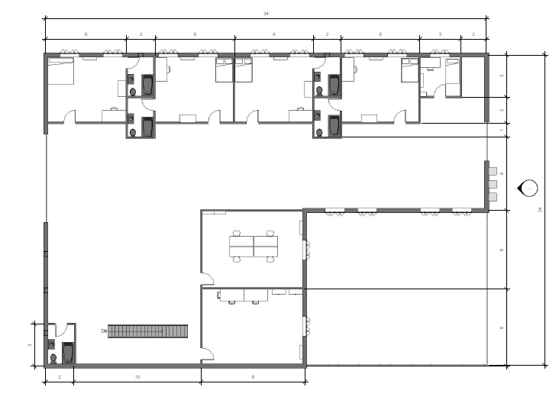
L3: FLOOR DIMENSION

Slide 8
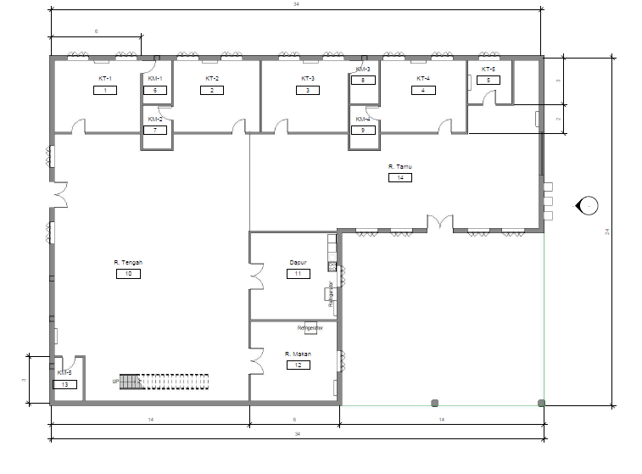
L1: ROOM TAG

Slide 9
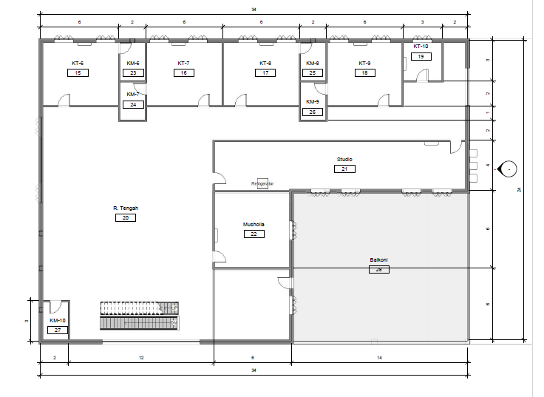
L2: ROOM TAG

Slide 10
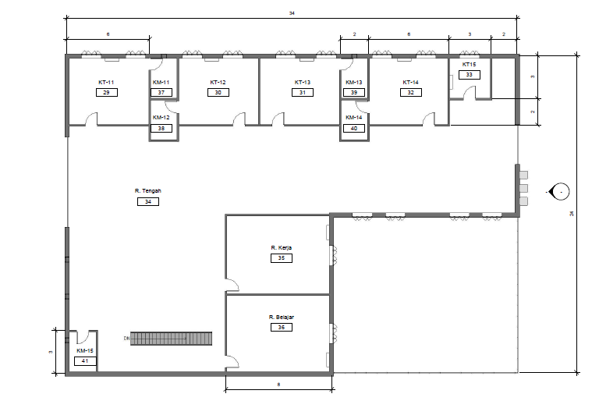
L3: ROOM TAG

Slide 11
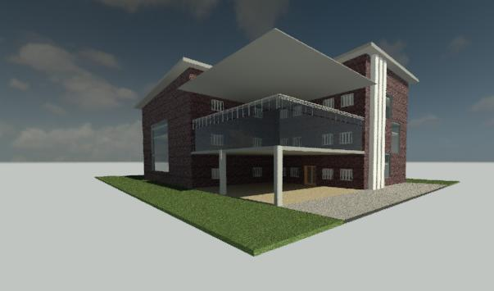
3D VIEW

Slide 12
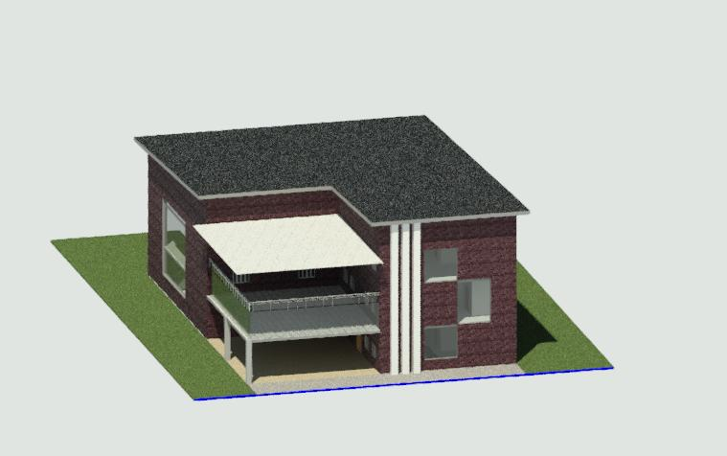
3D VIEW

Slide 13
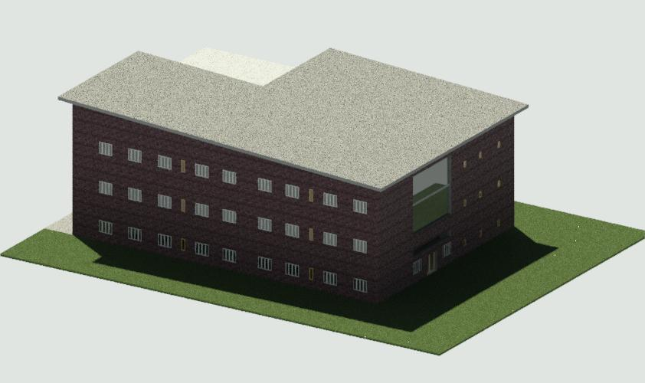
3D VIEW

Slide 14
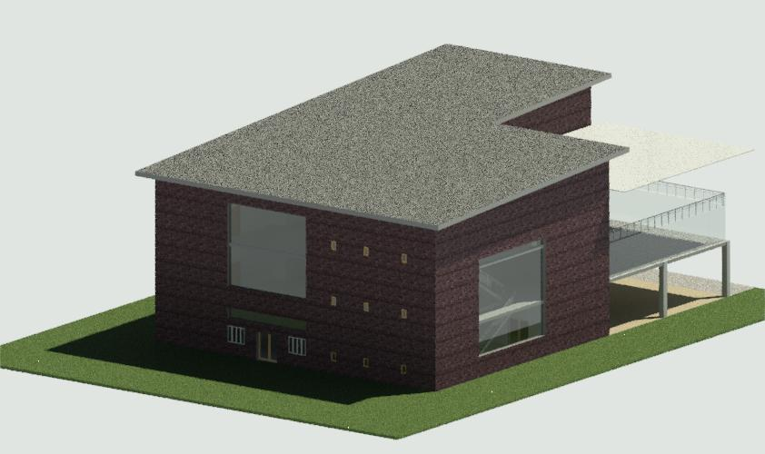
3D VIEW

Slide 15
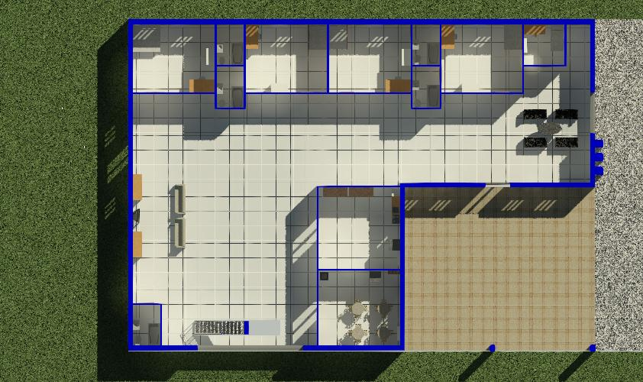
3D VIEW

Slide 16
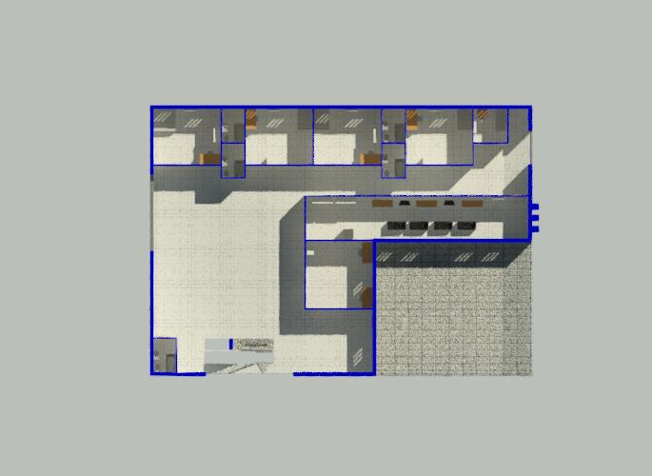
3D VIEW

Slide 17
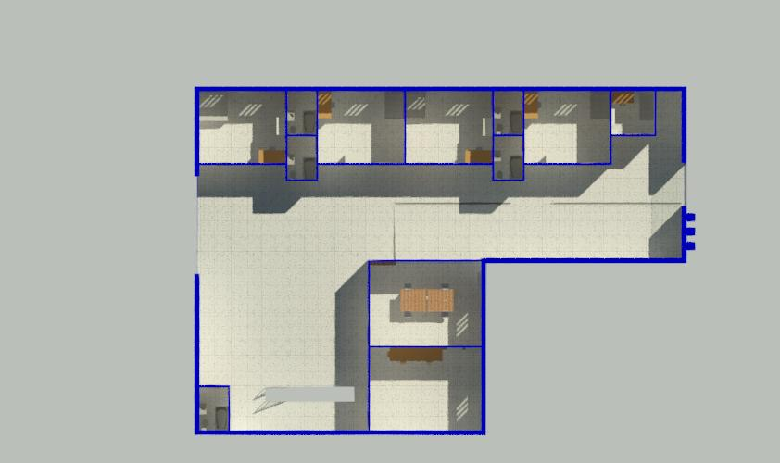
3D VIEW

Slide 18
ELEKTRIKAL

Slide 19
Perhitungan Daya Lampu
Daya lampu dihitung sesuai standar ketentuan soal
Contoh untuk kamar tidur: min = 4.2 * 30 (luas) / 2 (asumsi led) = 63 W ; max = 4.8 * 30 (luas) / 2 = 72; sehingga antara rentang 63-72 W; dipilih 65 W. Dengan asumsi PF = 1 maka di Revit di atur 65 VA (VA=W/PF)

Slide 20
Perhitungan Daya Lampu
Didapat jenis pengguaan lampu
Ruang | Lampu
KT Tipe 1 (30m^2) | 65 W
KT Tipe 2 (9m^2) | 20W
KM | 9W
R. Tamu /R. Santai (Umum) | 65W * banyak lampu
Luar (Wall Mounted) | 40W * banyak lampu
Taman | 400W/Tiang
Bordes Tangga | 18W

Slide 21
Perhitungan Daya Lampu
VA di Revit menggambarkan apparent load
Baik Watt dan VA belum bisa menggambarkan terangnya lampu
Terang lampu di Revit berbeda dengan lampu di pasaran
Oleh karena itu terang lampu di ubah menyesuaikan spesifikasi pasaran

Slide 22
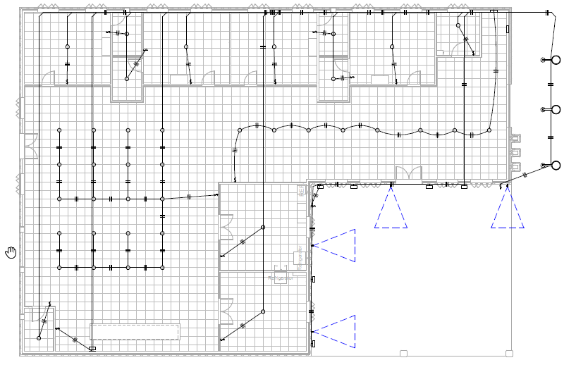
L1 LIGHTING

Slide 23
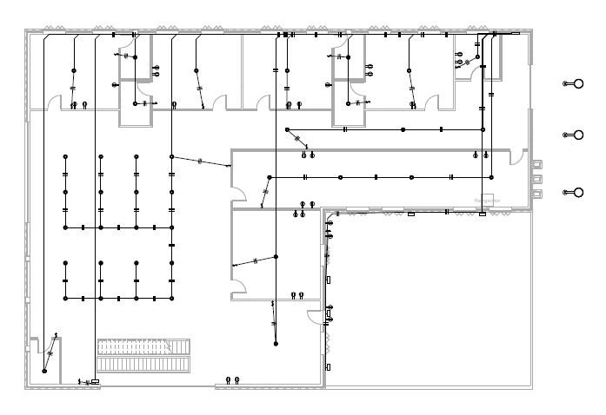
L2 LIGHTING

Slide 24
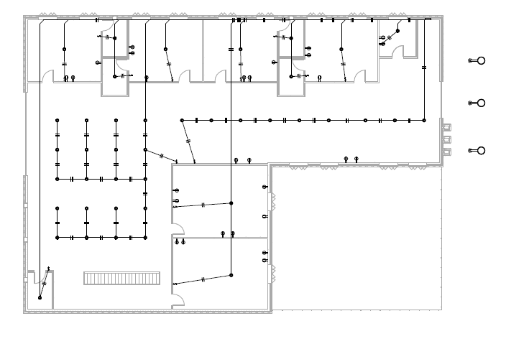
L3 LIGHTING

Slide 25
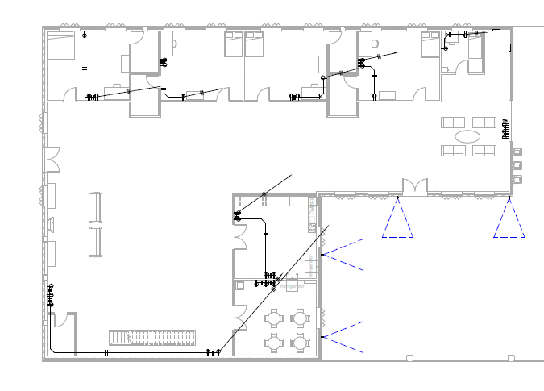
L1 POWER

Slide 26
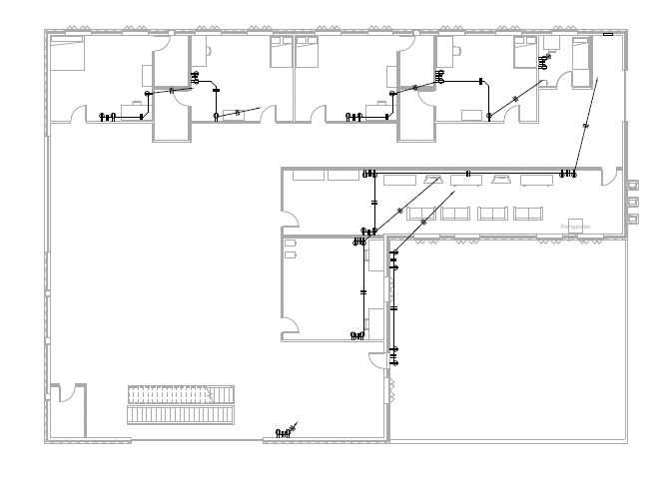
L2 POWER

Slide 27
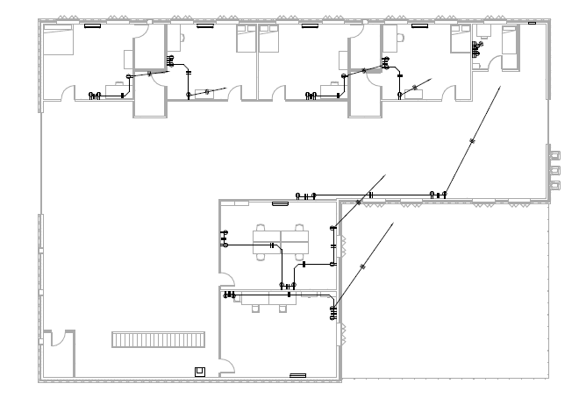
L3 POWER

Slide 28
Komponen Instalasi Elektrik
Lampu tanpa fitting
Tinggi saklar sekitar 1.5m dari lantai, tinggi ke plafon adalah 4 m sehingga tiap saklar perlu 4-1.5=2.5m panjang pipa. Untuk 48 saklar perlu 120m pipa PVC. Ukuran pipa 5/8” dengan satu batang adalah 4m, sehingga perlu 30 batang pipa.
Pada setiap pipa dipasang tule, sehingga perlu 30 * 2 = 60 buah tule
Satu batang pipa perlu 4 klem, sehingga perlu 30 * 4 = 120 buah klem
Setiap klem hanya butuh satu sekrup (merek tertentu) sehingga butuh 1 * 120 = 120 sekrup
Setiap lantai ada sekitar 50 percabangan (termasuk saklar dan stop kontak) maka perlu 50 * 3 = 150 lasdop dan T-Dos

Slide 29
Komponen Instalasi Elektrik
Kabel dalam ruang (dalam dinding) yang dipakai adalah NYM dan NYY untuk luar. Kabel NYM sudah memiliki isolasi PVC sendiri, karena inti kabel tidak satu, maka dianggap satu kabel memenuhi untuk fase LL, LN, dan LG.
Dari 48 saklar dihitung: 48 * 2.1 m = 10 m
Dari 87 kotak kontak dihitung: 87 * 2.1 = 183 m
Dari 4 panel dan 3 sekring dihitung: 7 * 2.1 = sekitar 15 m
Total bila ditambah dengan kabel pada gambar adalah (10 + 183 +15 + 751) * 110%=1055m; satu roll kabel 50 meter sehingga butuh 21 roll
Untuk kabel luar NYY dihitung dalam gambar termasuk ke batasan tinggi adalah 46m; dibulatkan 50m butuh 1 roll
Inbow dus diperlukan untuk saklar dan stop kontak sehingga diperlukan 87 + 48 = 135 buah

Slide 30
Elektronik
Elektronik yang dipakai meliputi AC, Kulkas, Water Tank & Heater, dan Air Control Unit
AC mungkin tidak tampak di view Revit karena masalah offset/tinggi-nya
Sistem proteksi api tidak dipasang karena terlalu rumit/mencakup multi disiplin
Titik-titik biru adalah CCTV dan arah tangkap lihat-nya

Slide 31
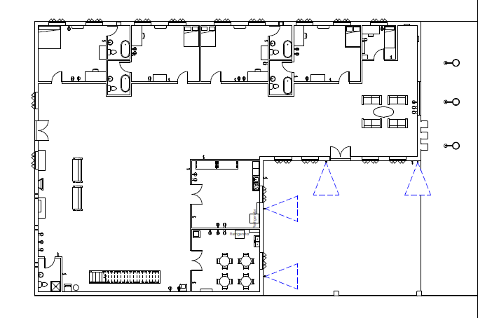
L1 ELEKTRONIK

Slide 32
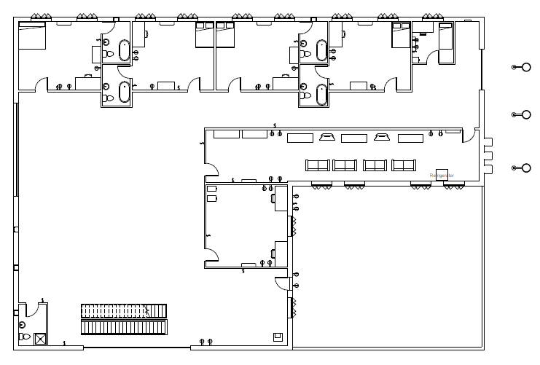
L2 ELEKTRONIK

Slide 33
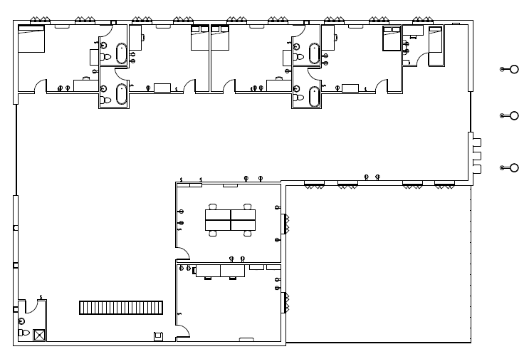
L3 ELEKTRONIK

Slide 34
Rendering
Mode: Artificial light only (Interior/Exterior)
Bisa dibilang karena hanya sumber cahaya buatan, maka pada malam hari
Kualitas: Medium
Densitas: 150 DPI
Karena keterbatasan kualitas (perangkat) kurang memungkinkan untuk render kualitas tinggi
Semakin bagus kualitas render, cahaya lebih aktual atau kadang lebih terang
Pengaturan gambar sendiri bisa diatur (exposure, etc); namun dipilih pengaturan default
Tipe furnitur/fixture yang tampak mungkin saja bisa beda dengan file template lain (arsitektur/mekanik)

Slide 35
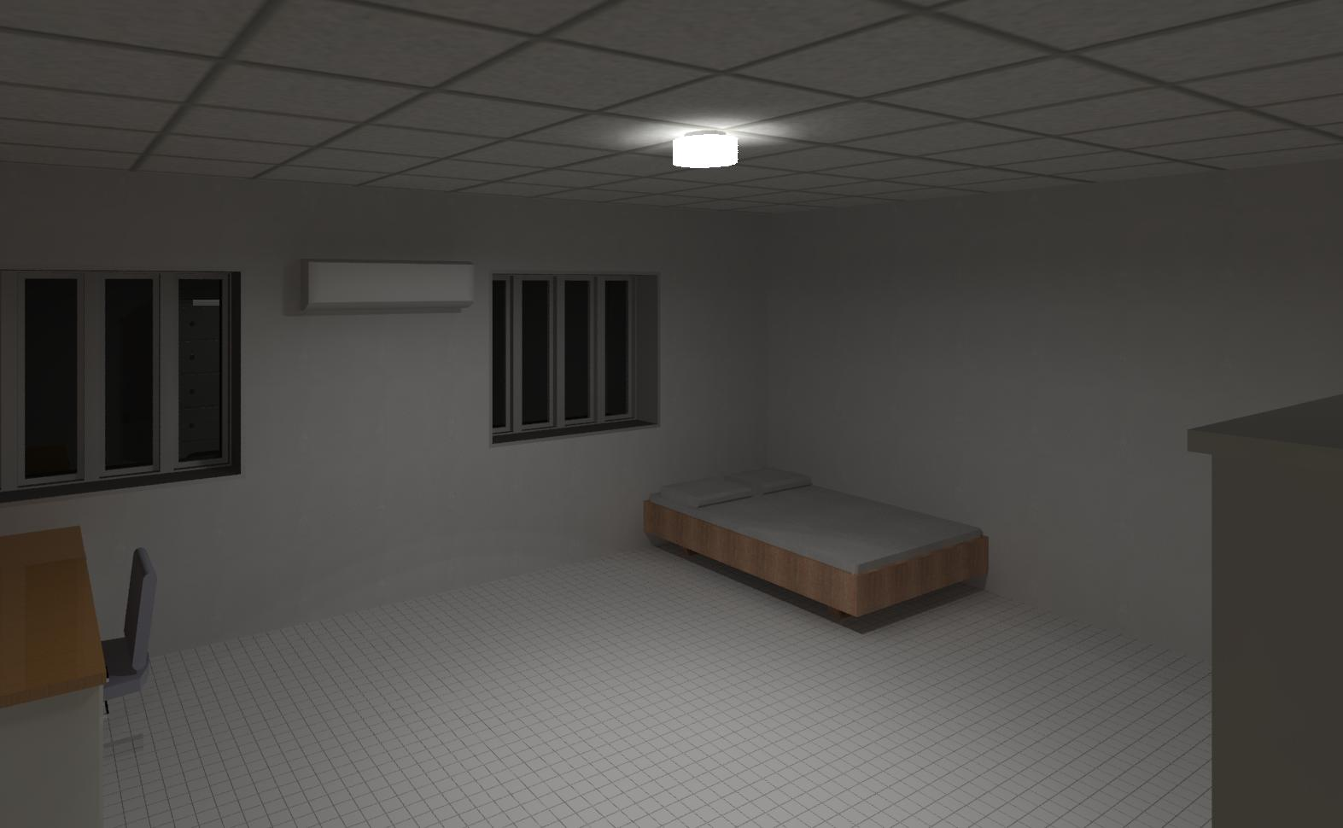
RENDER: KT TIPE 1

Slide 36
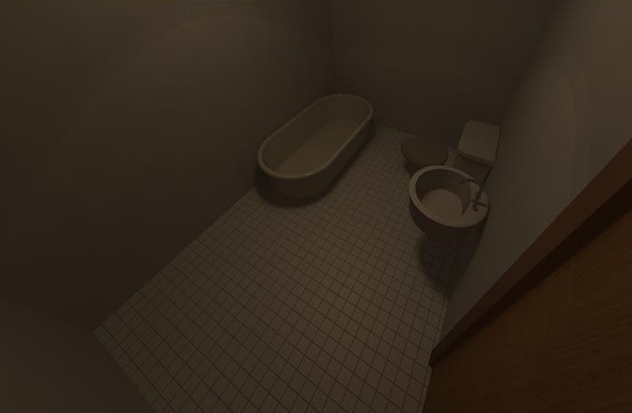
RENDER: KM

Slide 37
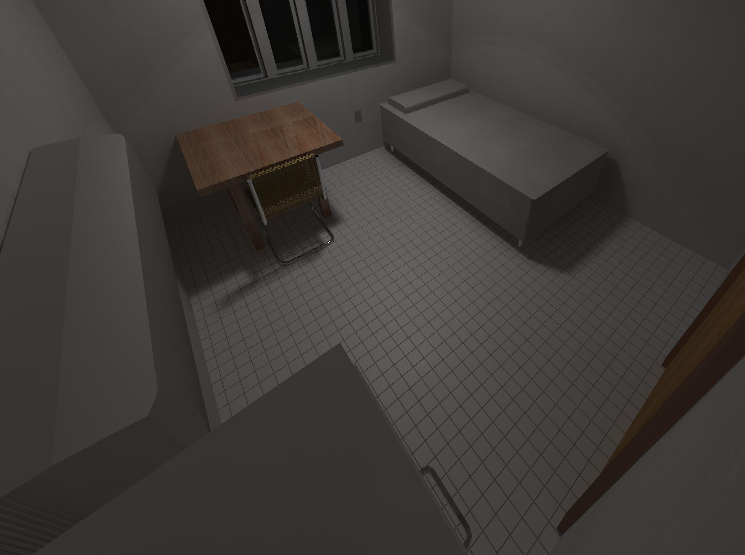
RENDER: KT TIPE 2

Slide 38
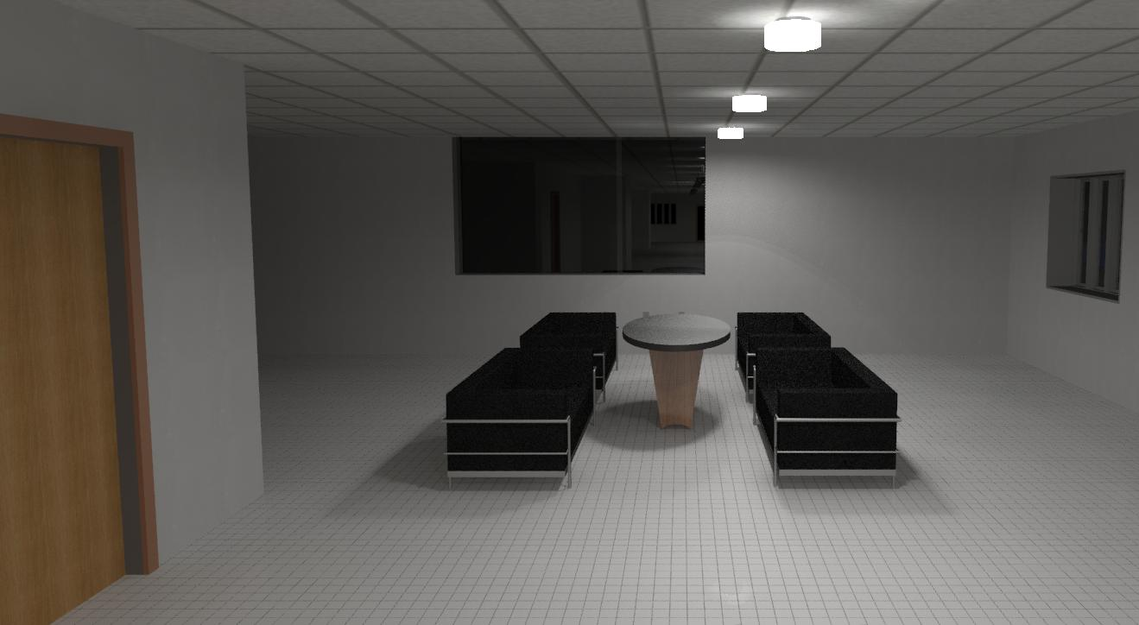
RENDER: RUANG TAMU

Slide 39
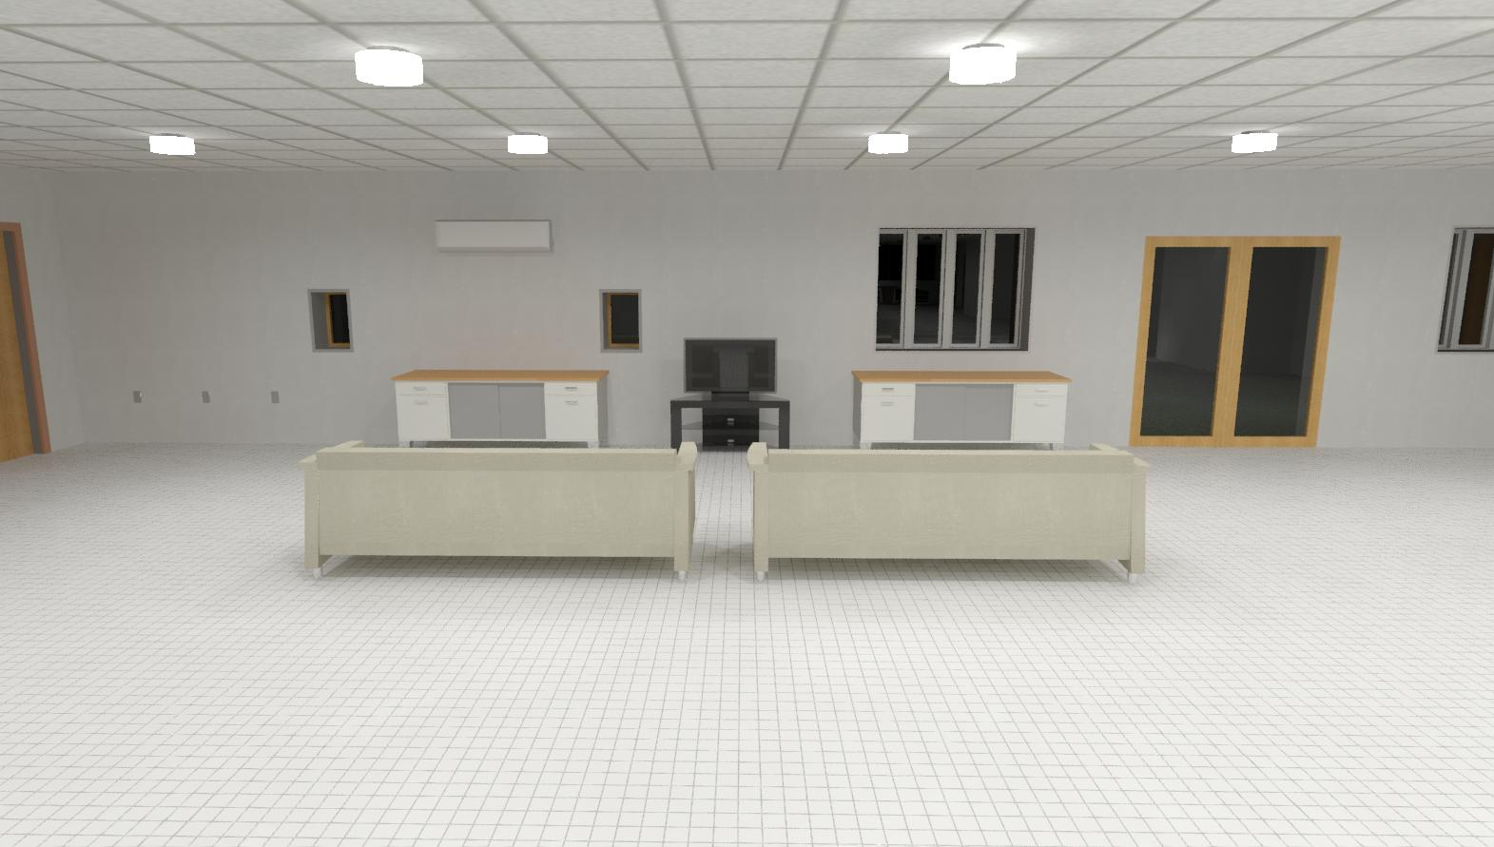
RENDER: RUANG TENGAH
Ruang Tengah bisa dibilang sangat terang karena penyusunan lampu kurang menyebar ke pinggir

Slide 40
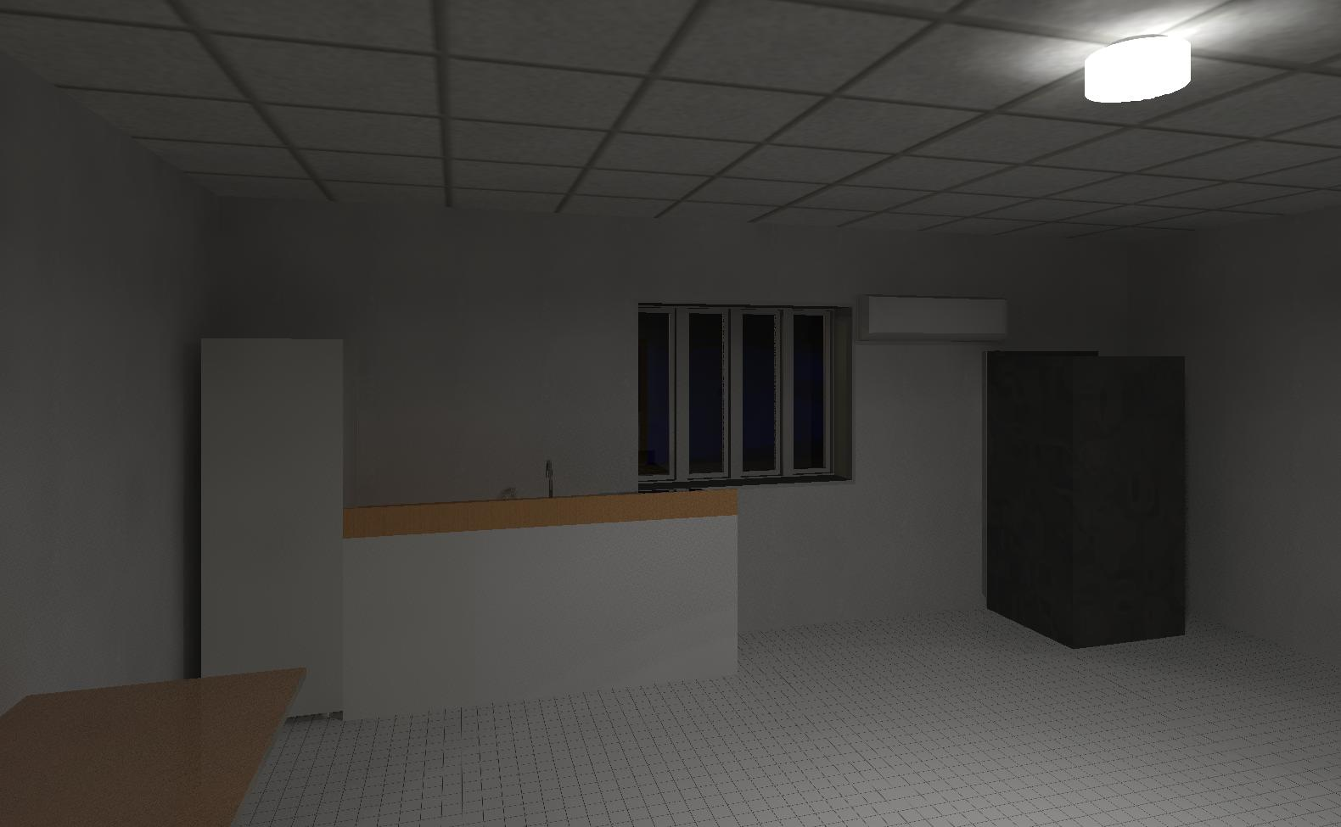
RENDER: DAPUR

Slide 41
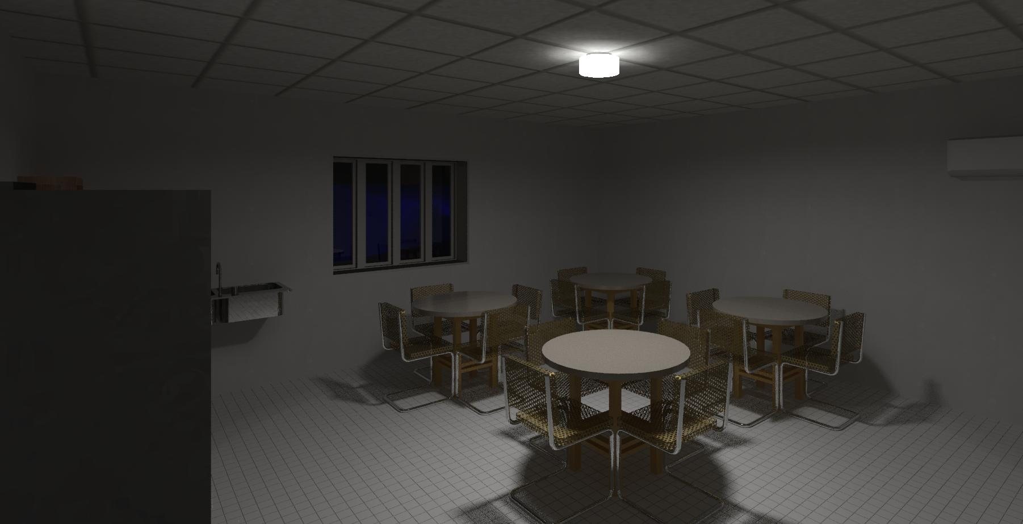
RENDER: RUANG MAKAN

Slide 42
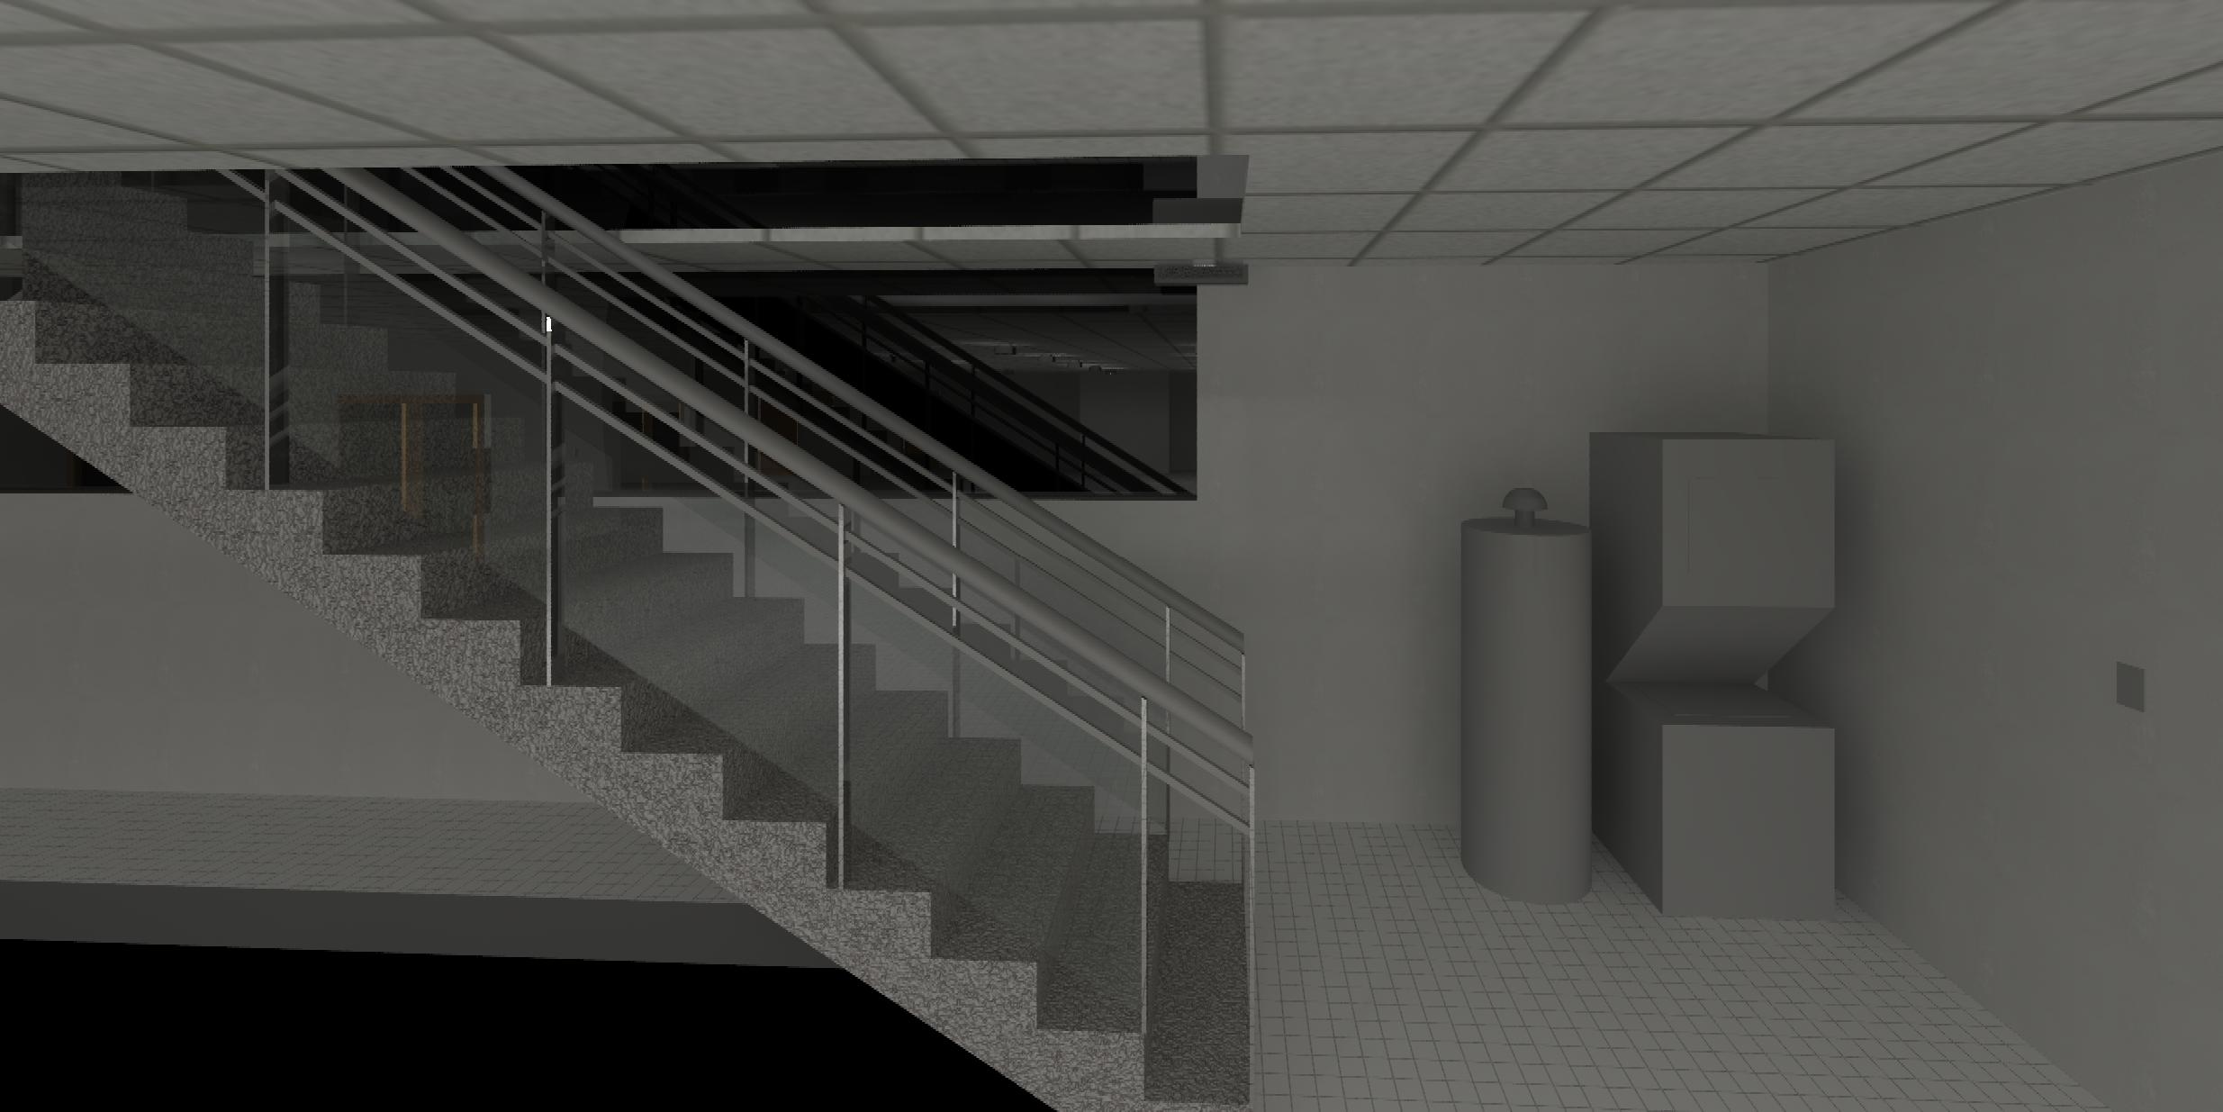
RENDER: TANGGA 1

Slide 43
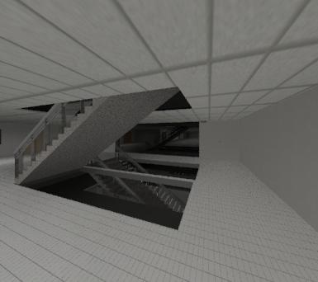
RENDER: TANGGA 2

Slide 44
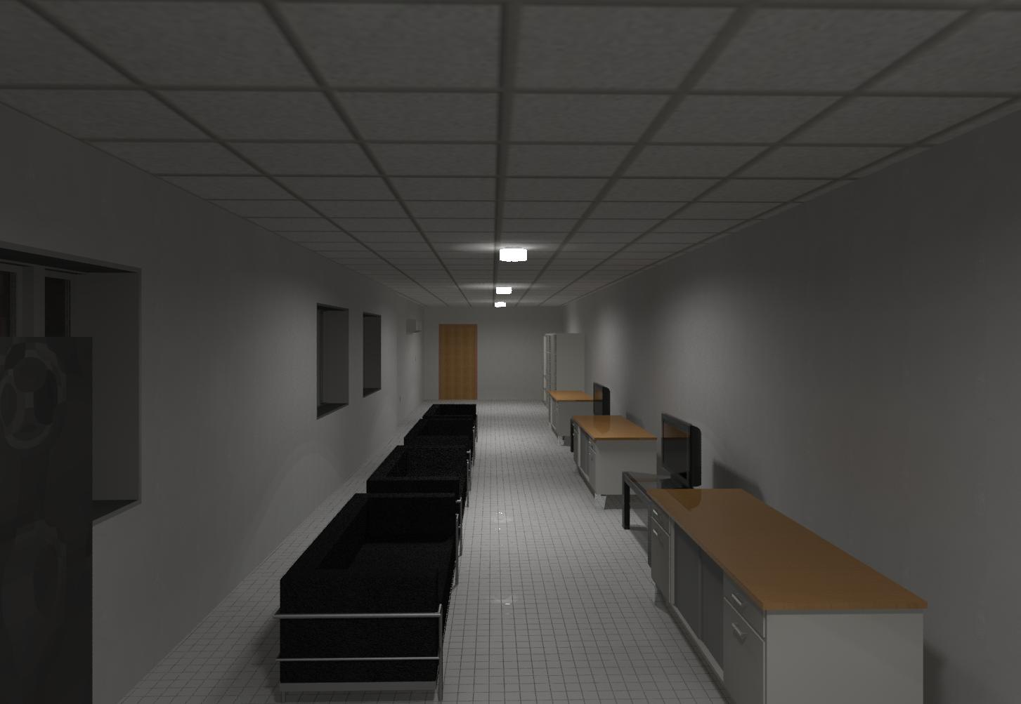
RENDER: STUDIO

Slide 45
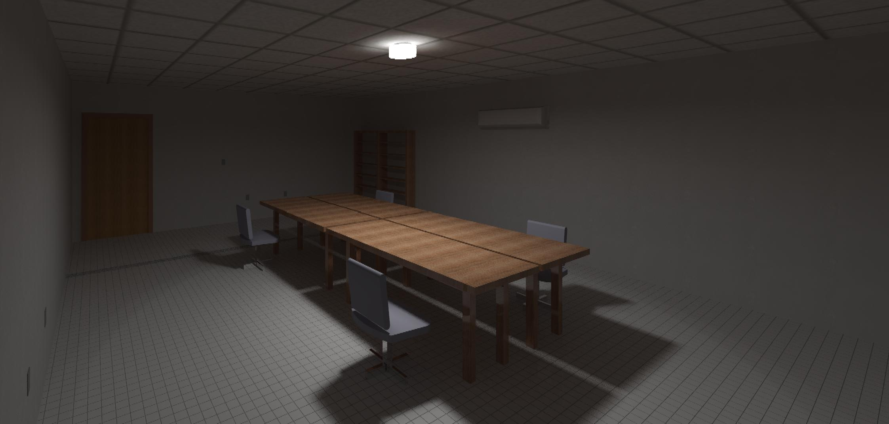
RENDER: RUANG KERJA

Slide 46
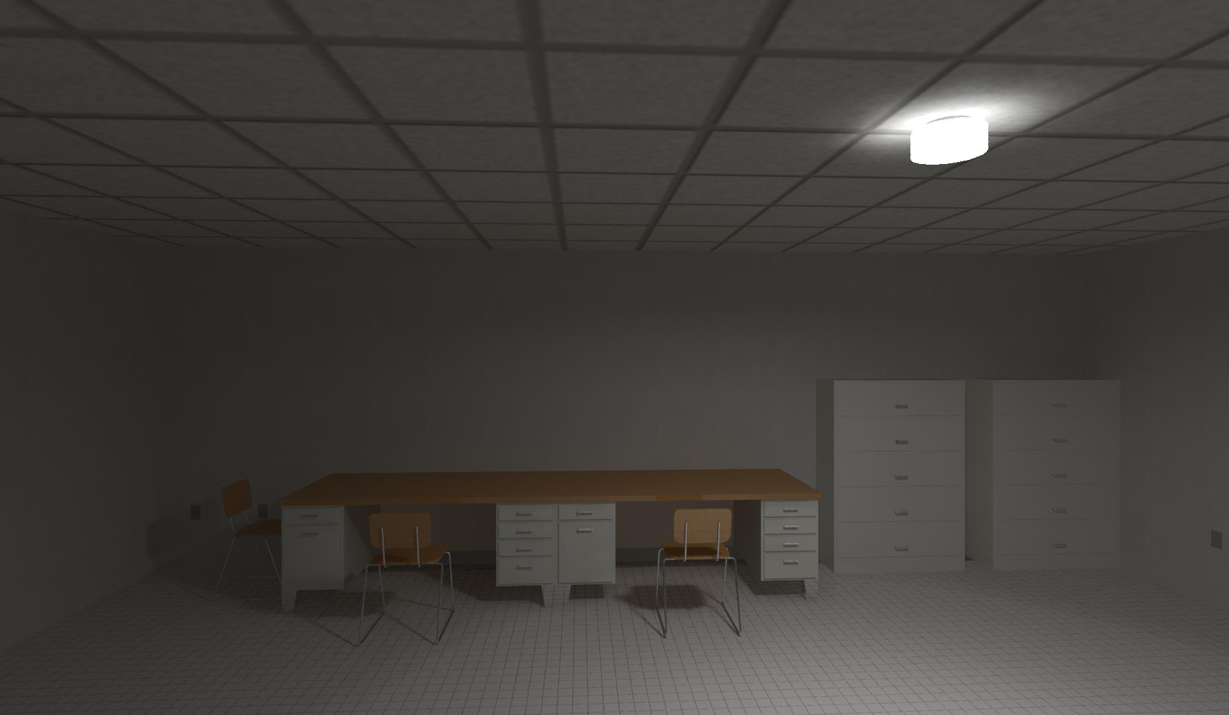
RENDER: RUANG BELAJAR

Slide 47
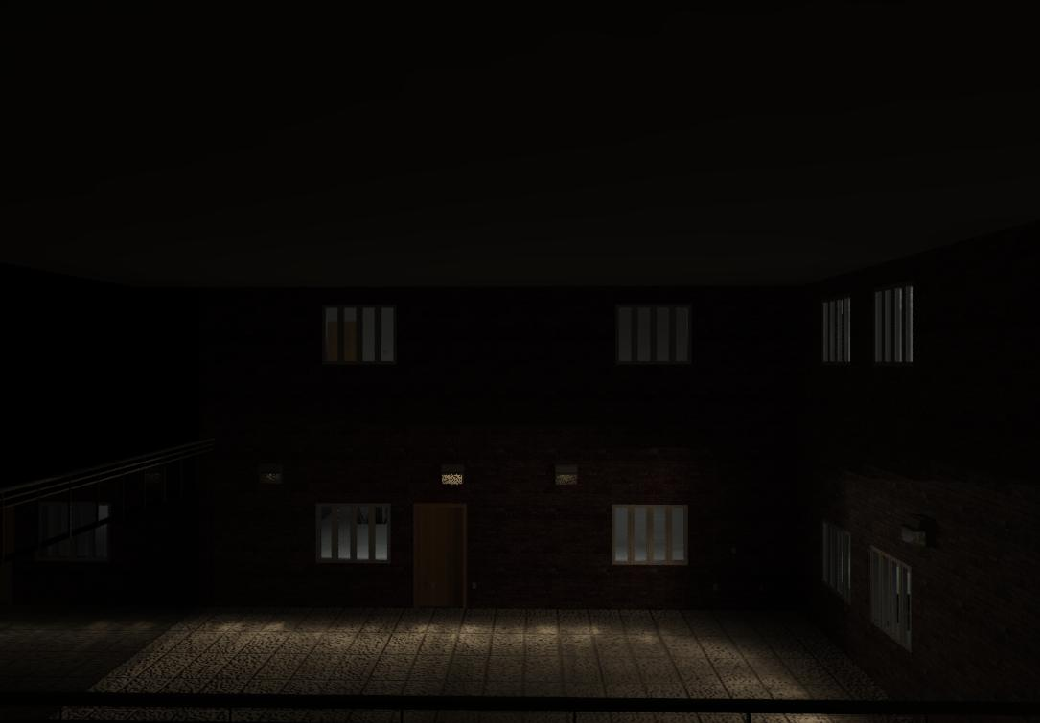
RENDER: BALKONI (1)

Slide 48
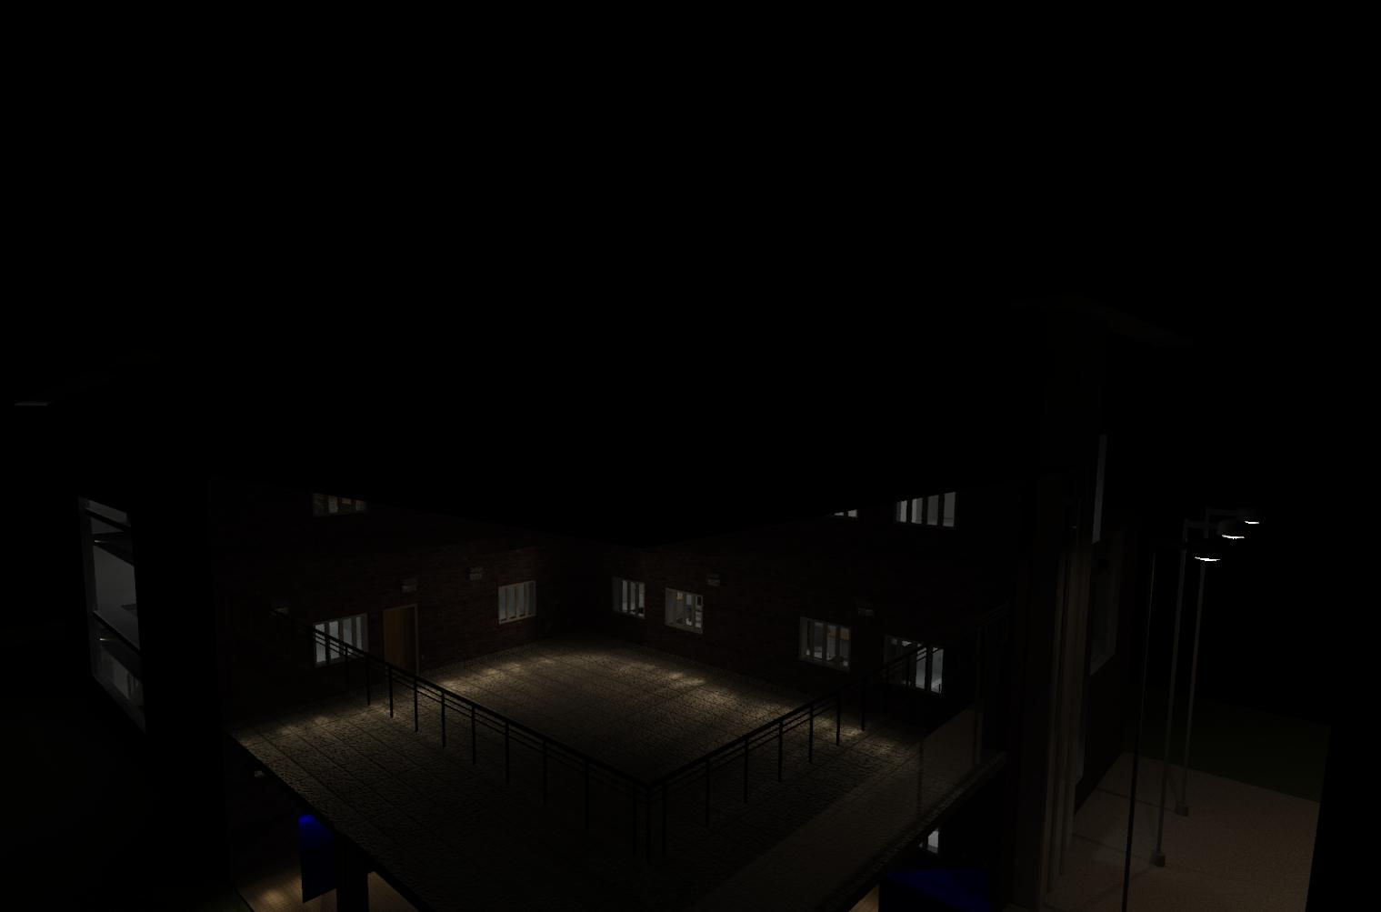
RENDER: BALKONI (2)

Slide 49
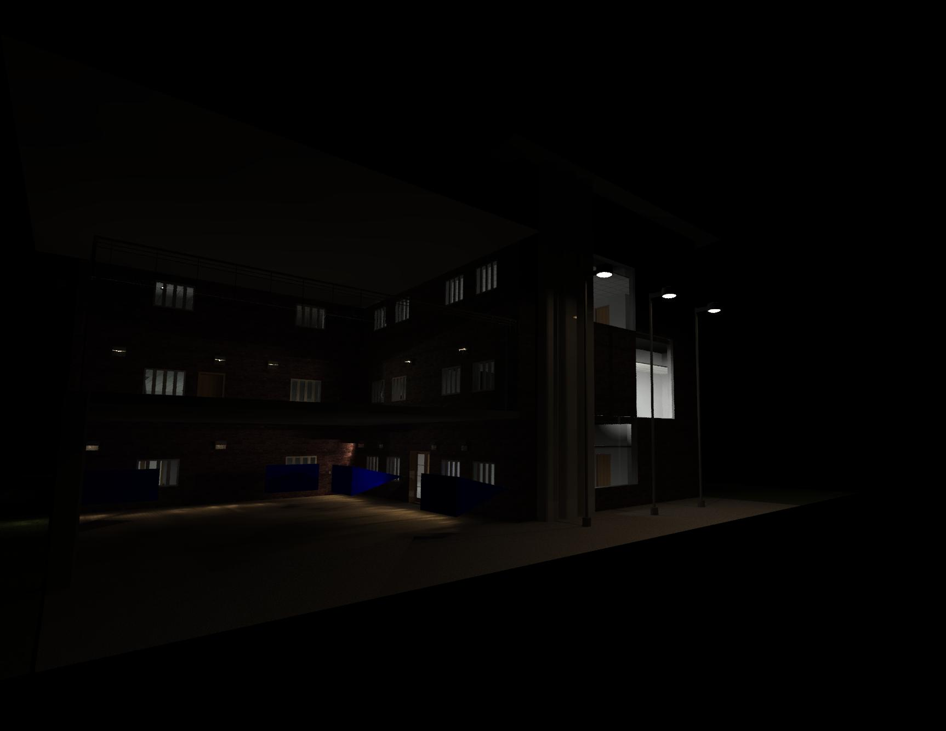
RENDER: LUAR (1)

Slide 50
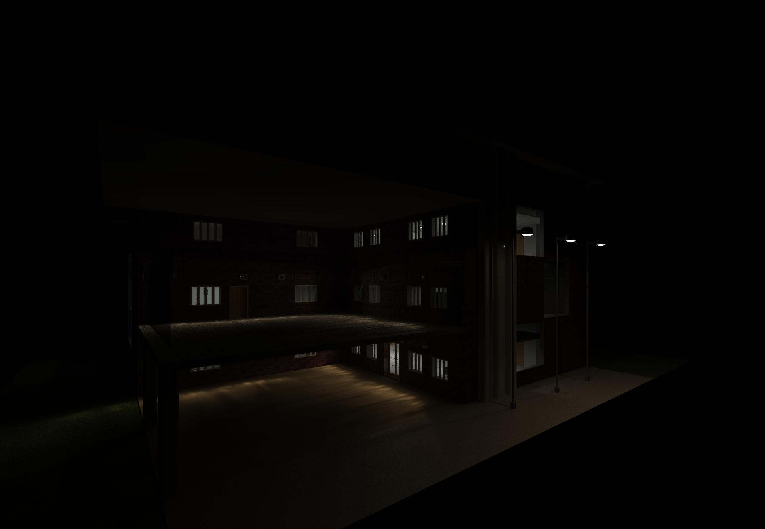
RENDER: LUAR (2)

Slide 51
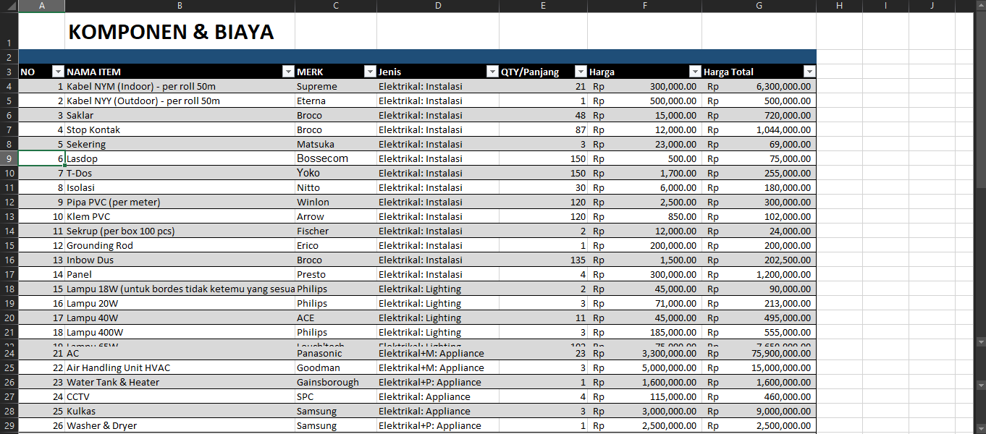
Komponen

Slide 52
Komponen
Untuk schedule instalasi listrik terlampirkan beserta file-file lainnya.

Slide 53
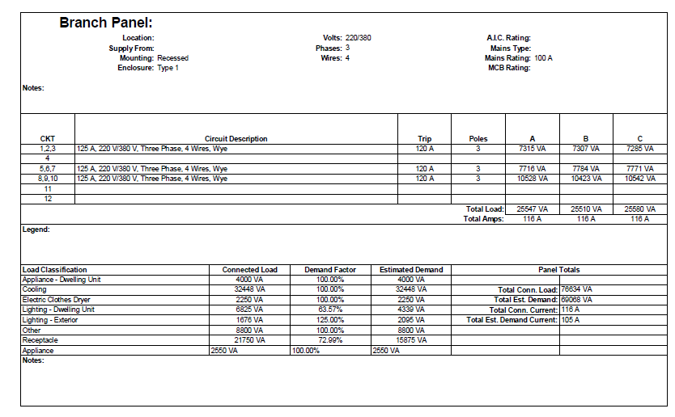
Panel: MDP

Slide 54
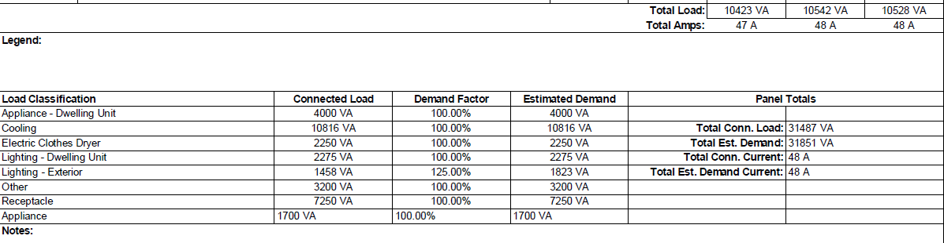
Panel: SDP-1

Slide 55
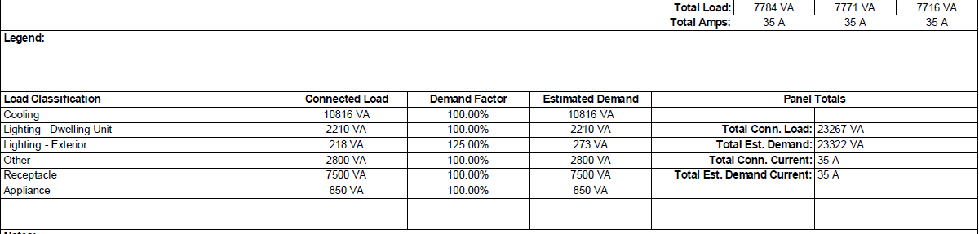
Panel: SDP-2

Slide 56
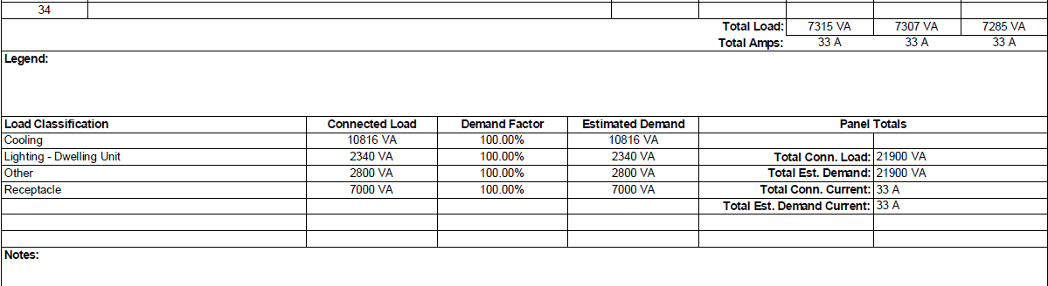
Panel: SDP-3

Slide 57
Panel
Mohon maaf bila penyusunan panel sedikit asal-asalan, berkenaan dengan jumlah circuit, pembagian beban, dsb. Sehingga untuk instalasi dunia nyata akan menyesuaikan. Rangkaian dibuat per-ruang karena mengikuti tutor elok.
Switchboard diganti panel biasa mengikuti tutorial elok dengan satu panel per lantai.
Tiap sub panel dihubungkan ke main distribution panel

Slide 58
Panel
Total load adalah 76.634 VA sehingga dengan demand factor 0.7 kapasitas nya adalah 0.7 * 76.634 = 53.643 VA
Batasannya trip arus adalah 120A dan seperti yang tercantum di panel schedule
Semua panel schedule dan file lain terlampir
Sistem distribusi memerlukan tegangan menengah

Slide 59
MEKANIKAL

Slide 60
HVAC
HVAC merupakan singkatan dari Heating Ventilation and Air Circulation
Untuk sistem air conditioner (AC) lebih cenderung ke elektrik, sehingga tidak dinampakkan.
AC walaupun sistem split unit outdoornya diabaikan.
Sistem HVAC sederhana terdiri dari unit air handling machine yang terhubung ke terminal untuk supply diffuser dan return diffuser.
Kerja mesin ini mirip dengan AC sistem split, bisa memanaskan dan mendinginkan serta mengatur sirkulasi udara.
Supply diffuser adalah terminal untuk menyuplai udara sedangkan return diffuser mengembalikan udara.
Sistem tersebut dibuat identik dan sederhana dan diterapkan pada tiap lantai dengan fokus pada bagian tengah bangunan

Slide 61
HVAC
Warna pink menunjukkan aliran udara yang keluar, sedangkan warna biru menjukkan aliran udara yang masuk ruangan.
Setiap diffuser terhubung kan dengan pipa dengan nilai offset tertentu. Penghubungan dengan unit terminal menggunakan penyambung elastis.

Slide 62
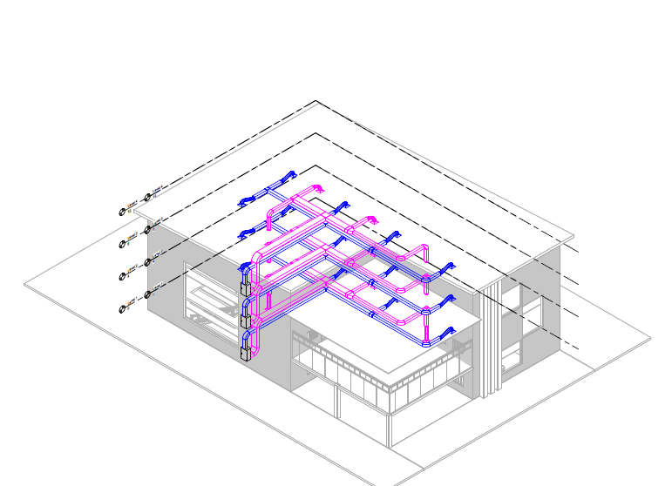
3D VIEW HVAC

Slide 63
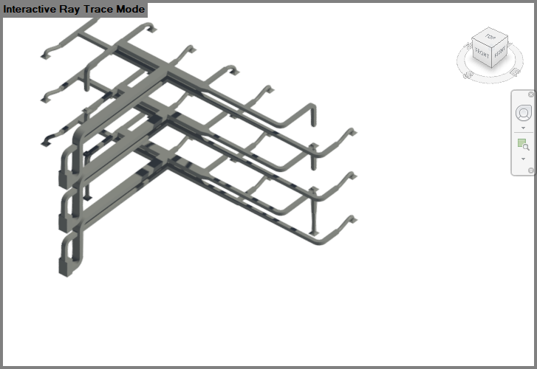
3D REALISTIC HVAC

Slide 64
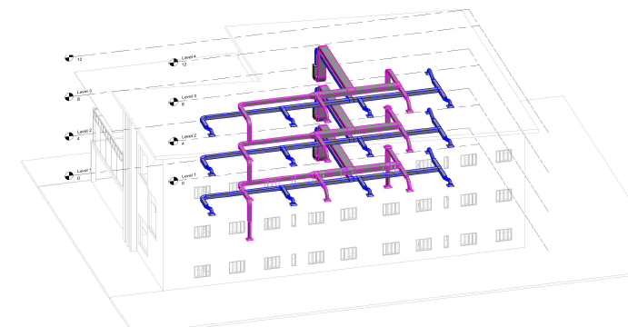
3D REALISTIC HVAC

Slide 65
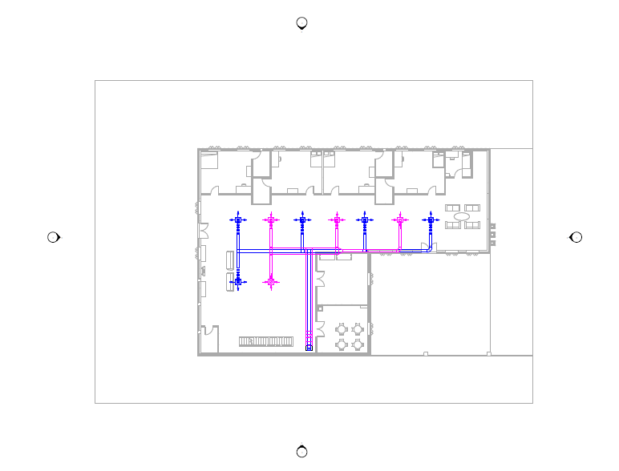
HVAC PLAN

Slide 66
PLUMBING

Slide 67
PLUMBING
Plumbing pada dasarnya adalah sistem pemipaan dengan berkaitan penyediaan air bersih maupun pembuangan air kotor.
Sebelumnya komponen plumbing (fixture/architectural) dari link file arsitektural di ganti menjadi plumbing fixture di template plumbing.
Walaupun plumbing bisa masuk pada mekanikal untuk file kerja dibuat terpisah.
Pada instalasi di Revit difokuskan pada 3 sistem plumbing yaitu hot water system, cold water system dan sanitary system.

Slide 68
PLUMBING
Hot Water | Cold Water | Sanitary
Water Tank & Heater | Water Tank & Heater | Water Tank & Heater
Lavatory | Lavatory | Lavatory
Washer & Dryer | Washer & Dryer | Washer & Dryer
Kitchen Unit | Kitchen Unit | Kitchen Unit
Bathtub | Bathtub | Bathtub
 | Water Closet | Water Closet

Slide 69
PLUMBING
Komponen lingkup plumbing dibuat yang termasuk paling mendasar saja seperti yang tercantum pada slide sebelumnya.
Sistem hot water dilambangkan oleh warna merah
Sistem cold water dilambangkan oleh warna biru
Sistem sanitary-drainage-sewage dilambangkan oleh warna hijau.
Penyuplai air dingin dan panas adalah water tank and heater di lantai 1.

Slide 70
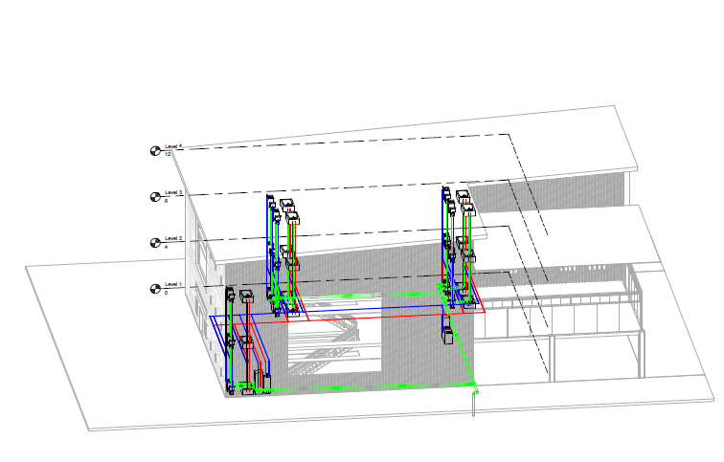
PLUMBING PLAN

Slide 71
PLUMBING
Hot water: pipa copper (tembaga)
Cold water: pipa copper (tembaga)
Sanitary: pipa PVC
Namun pemipaan di revit menggunakan tipe generik umum karena PVC susah untuk kompabilitasnya (setting diameter, slope, dll). Dianggap modelnya adalah PVC untuk sanitary.
Pipa sanitary terhubung ke titik base underground di bawah level 1.
Mohon maaf bila plumbing ini banyak kekurangannya karena keterbatasan kemampuan saya.
Salah satu aspek perbaikannya adalah menambahkan vent atau untuk saluran udara yang terhubung ke sistem sanitasi.

Slide 72
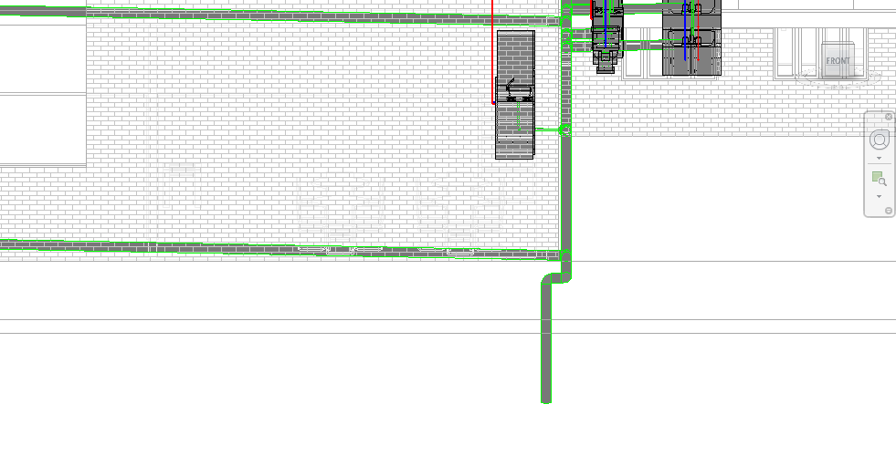
PLUMBING PLAN

Slide 73

PLUMBING PLAN

Slide 74

PLUMBING PLAN

Slide 75
ESTIMASI HARGA

Slide 76
BIAYA INSTALASI
Estimasi harga komponen terlampirkan.
Beberapa komponen merupakan double untuk jenis instalasinya.
Komponen HVAC sebagian besar sumbernya dari India.
Beberapa komponen harganya hasil konversi ke mata uang rupiah tanpa perhitungan pertambahan nilai lain.
Harga komponen termasuk perangkat-perangkatnya

Slide 77
BIAYA TOTAL
Jenis Biaya | Harga
Bangunan | Rp1.100.000.000
Komponen Instalasi (kurang lebih 30%) | Rp317.364.500
Upah (10 Pekerja * 30 Hari * Rp150.000) | Rp45.000.000
Sehingga total biaya instalasi sekitar Rp365.364.500

Slide 78
KOMPABILITAS
Proyek dikerjakan dengan Revit 2019 sehingga hanya mungkin dibuka untuk versi 2019 ke atas.
File Revit sudah diexport dengan fungsi e-transmit sehingga linked files sudah termasuk.
Tidak menutup kemungkinan jika diimport kembali akan ada error, oleh karena itu file data dalam bentuk gambar/pdf/excel/txt ikut dilampirkan
Semua file berkaitan juga terlampirkan.

